Slide 1
Approche globale d'évaluation
de la qualité de services multimédia
Forum régional UIT sur la normalisation
Dakar, 24-25 mars 2015

Slide 2


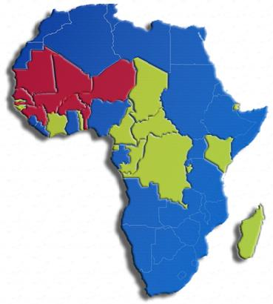


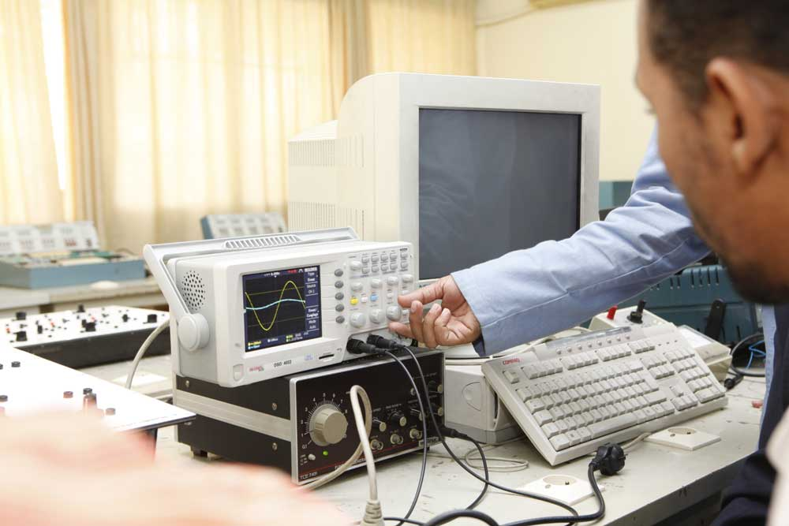

Présentation de l’ESMT
7 Pays Membres Fondateurs
Plus de 15 Pays partenaires
CENTRE D’EXCELLENCE

Slide 3
EXPERTISE QoS multimédia de l’ESMT
Pourquoi auditer la QoS multimédia ?
Contexte Africain
Développement des TIC sur le continent africain et régulation de la concurrence
1
Accès Universel
2
Protection des intérêts des consommateurs
Libéralisation
Détermination du niveau de satisfaction des utilisateurs
3
Protection du droit des usagers
4
Respect du cahier de charge des opérateurs
3
Notes:
SURUDAHDENN@GMAIL.COM

Slide 4
EXPERTISE QoS multimédia de l’ESMT
Débit moyen du transfert
Latence/délai de transit du services
Respect des KPI
Débit garanti
Objectifs
Taux de coupure des services
Fiabilité du transfert ( erreurs ?)
4
Notes:
SURUDAHDENN@GMAIL.COM

Slide 5
Approche 1
EXPERTISE QoS de l’ESMT
Elle se fait en mobilité réduite par des équipes d’enquêteurs qualifiés dotés de logiciels de test des paramètres QoS disponible gratuitement sur internet. Après appréciation de la qualité des services multimédia, ils procèdent :
au renseignement des fiches de collecte
au recensement des liens, des positions, des heures, du débits moyen, du débit minimum, du débit maximum, de la latence, autres KPI, …

Slide 6
Approche 2
EXPERTISE QoS de l’ESMT
Elle se fait en mobilité complète par des équipes d’enquêteurs qualifiés dotés plateformes avancées de tests acquis auprès de fournisseurs reconnus. Ils se déplacent à bord de véhicules puis enrégistrent la trace des tests multimédias effectués.
Les indicateurs utilisés sont similaires à la première approche mais avec en plus le taux d’erreur par trame, …

Slide 7
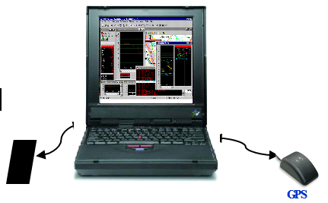


Présentation des équipements de mesures (2)
EXPERTISE QoS multimédia de l’ESMT
SAMSUNG
Sony Ericsson
GPS
Nokia
Hsi bluewin
Of swisscom For PC
4G mark Mobile
performance test
ACCUVER
7

Slide 8

Présentation des équipements de mesures (1)
EXPERTISE QoS multimédia de l’ESMT
SAMSUNG
Sony Ericsson
GPS
Nokia
Outils de collecte
ACCUVER
NEMO
ZK
TEMS
Investigation
8

Slide 9
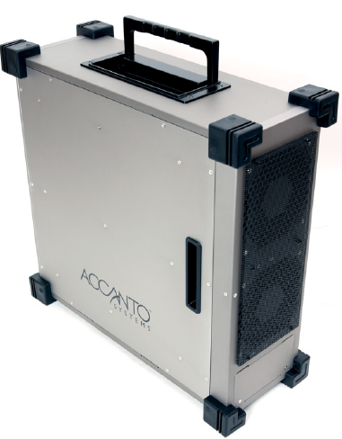
Présentation des équipements de mesures (3)
EXPERTISE QoS multimédia de l’ESMT
VoIP, NGN, IMS et Domaine PS
Domaine CS
Interco
TDM,
ATM
TDM
GPS
IP
Outils de monitoring
Outils de monitoring opérateur
Analyseur protocoles
9

Slide 10

Terrain Foyer, Rocade Fann Bel Air Dakar
BP 10 000 Dakar Liberté - Sénégal
Tel: (221) 33 869 03 00
Fax: (221) 33 824 68 90
Email: esmt@esmt.sn
www.esmt.sn
10

